Slide 1
KrK liFE GAME ii ITERACJA

Slide 2
Prawdopodobni partnerzy
MIASTO KRAKÓW
PIZZERIA DOMINIUM
BYĆ MOŻE INNI

Slide 3
MECHANIZM PUNKTOWY
W zależności od wybranej kategorii gry, będą przyznawane punkty:
-jednodniowe ~ 20 punktów
-dwudniowe ~ 30 punktów
-trzydniowe ~ 40 punktów
-bez ograniczeń czasowych – około 60 punktów

Slide 4
Mechanizm punktowy
1 punkt = jedno odwiedzone miejsce
Być może quizy ( również za punkty)

Slide 5
nagrody
- zniżki w pizzerii Dominium
- pamiątki z Krakowa
- zniżki na wejście na teren obiektu (np. Wawel) (trzeba mieć aplikację)

Slide 6
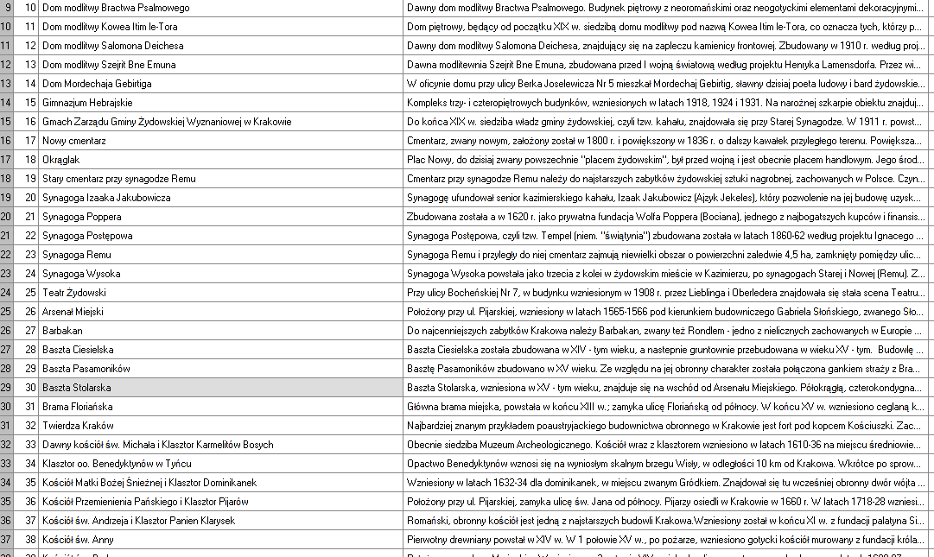
Baza danych
Pola:
- id
- nazwa miejsca
- opis miejsca
- szerokość geograficzna
- długość geograficzna
- czy odwiedzone
- zdjęcie

Slide 7
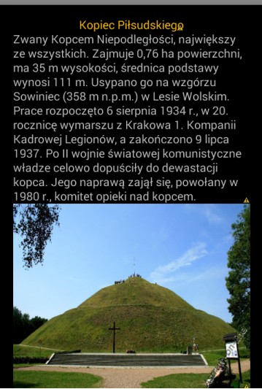
Baza danych
- sqlite
- od 70 do 100 pozycji

Slide 8
Shared preferences
Zapisujemy:
- opcję gry
- czas gry
- punkty
- nagrody

